Slide 1
BREAST CANCER
Supervivencia a 5 años del diagnóstico
Por Luisa Beccar Varela

Slide 2
Indice
Contexto y audiencia
Hipótesis y preguntas de interés
Metadata
Análisis Exploratorio
Insights y sugerencias

Slide 3
1- Contexto y audiencia
Contexto:
Dado que el cáncer de mama es el cáncer más diagnosticado en mujeres argentinas (19,6%) y su mayor causa de mortalidad (16,4/100000), y teniendo personalmente varias familiares que padecieron la enfermedad, algunas que sobrevivieron muchos años tras el diagnóstico y otras en quienes fue fatal, busco con este análisis responder a la pregunta: ¿Sobrevivirá una mujer más de 5 años tras el diagnóstico de esta enfermedad?. Determine el lapso de 5 años de manera totalmente arbitraria, pensando que es una buena cantidad de tiempo que un médico puede proveer a las pacientes como pronostico para que ellas tengan de perspectiva y poder organizar el tiempo de vida que les queda.
Audiencia:
Para el médico, ginecologo mastologo, responsable de informar los resultados a la pacientes y proponer un tratamiento, me parecería fundamental conocer el pronóstico a 5 años. Las pacientes recibiendo la información podrían beneficiarse al conocer el pronóstico y poder tomar decisiones acerca de cómo seguir con sus vidas en el tiempo informado.
Notes:
Info de Estadificación del Cáncer de Mama:
https://www.cancer.org/cancer/types/breast-cancer/understanding-a-breast-cancer-diagnosis/stages-of-breast-cancer.html
Datos epidemiológicos Argentina:
https://www.argentina.gob.ar/salud/instituto-nacional-del-cancer/estadisticas/mortalidad#:~:text=Al%20igual%20que%20en%20el%20per%C3%ADodo%20previo%20y%20considerando%20ambos,el%20c%C3%A1ncer%20de%20mama%20con

Slide 4
2- Hipótesis y preguntas de interés
¿Sobrevivirá la paciente más de 5 años tras el diagnóstico de cáncer de mama, dadas sus características personales y del tumor?
Pregunta principal:
Preguntas secundarias:
1. ¿Cómo se relaciona el 6th Stage con los meses de supervivencia?
2. ¿Cómo influyen los receptores hormonales en los meses de supervivencia?
3. ¿Tienen los tumores de menor diferenciación menor supervivencia?
4. ¿Existe relación entre la edad al diagnóstico y su sobrevida?
Limitaciones:
La base de datos se tomó de mujeres en Estados Unidos de entre 30 y 69 años de edad, con carcinoma ductal infiltrante y carcinoma lobular, entre 2006 y 2010, excluyendo pacientes con tamaño tumoral desconocido, sin ganglios regionales examinados, sin ganglios examinados positivos y que sobrevivieron menos de 1 mes del diagnóstico.
La base no cuenta con datos sobre el marcador Her2, que se debe tener en cuenta para la clasificación en 6th Stage.
Tampoco se menciona si las pacientes diagnosticadas recibieron algún tratamiento o no, ni cual.
Las razas de EEUU quizás no sean las mismas que la población argentina. Ignoraremos ese tema ya que tampoco
contamos con una descripción de dicho tema para las mujeres argentinas .

Slide 5


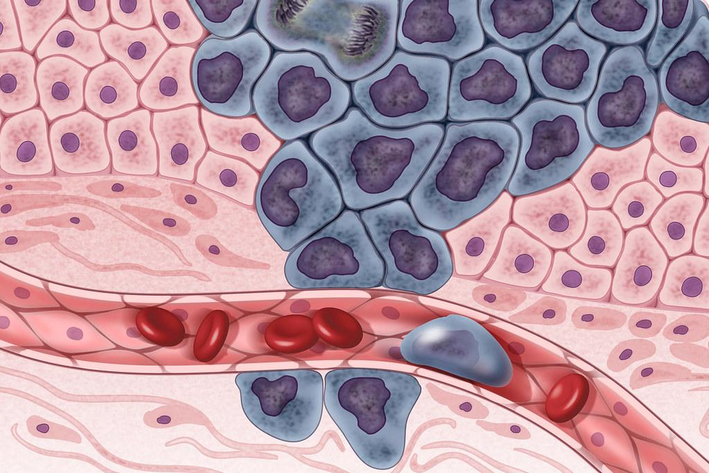
3- Metadata
Tumor Size
T Stage
N Stage
A Stage
6th Stage
Regional Node Examined
Regional Node Positive
Grade
Differentiate
Estrogen Status
Progesterone Status
Age
Marital Status
Race
Base de Datos: https://www.kaggle.com/datasets/reihanenamdari/breast-cancer
Programa SEER del National Cancer Institute en noviembre 2017: Diagnósticos de mujeres con carcinoma ductal infiltrante y carcinoma lobular de mama, recolectados entre el 2006 y 2010.
Survival Months
Status
17 Atributos
Sobrevida
60 meses (5 años)
4024
registros
0 nulls
Notes:
*Se excluyeron registros de pacientes con tamaño tumoral desconocido, sin ganglios regionales examinados, sin gangilios regionales positivos y cuyos meses de supervivencia fueran menores de uno.
Las variables a son características de la mujer, del tumor y de supervivencia.
Ciertos atributos del tumor son redundantes ya que:
T Stage: se clasifica según el tamaño del tumor y su infiltración a tejidos adyacentes a la mama.
N Stage: habla de la cantidad de nódulos linfáticos afectados por tumor
A Stage habla de si hay diseminación a distancia.
Con estos tres: T N A Stages, junto con el grado de diferenciación y presencia de receptores hormonales (Estrogenos o Progestagenos) o receptores Her2(dato no recolectado en esta base de datos), se construye el 6th Stage: que da una evaluacion del estadio
Los Regional Nodes Positive dependeran en base a los RN Examined, por lo tanto en vez de considerarlos solos, creo una tasa: RNP/RNE
Grade y Differentiate son la misma clasificacion, por lo que descarto una de las variables (Grade) y me quedo con Differentiate.
Luego, para responder la pregunta principal de mi análisis, creo la variable Sobrevida: True si Survival Months son mayor o igual a 60 meses (5 años).

Slide 6

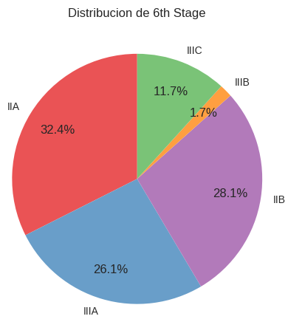
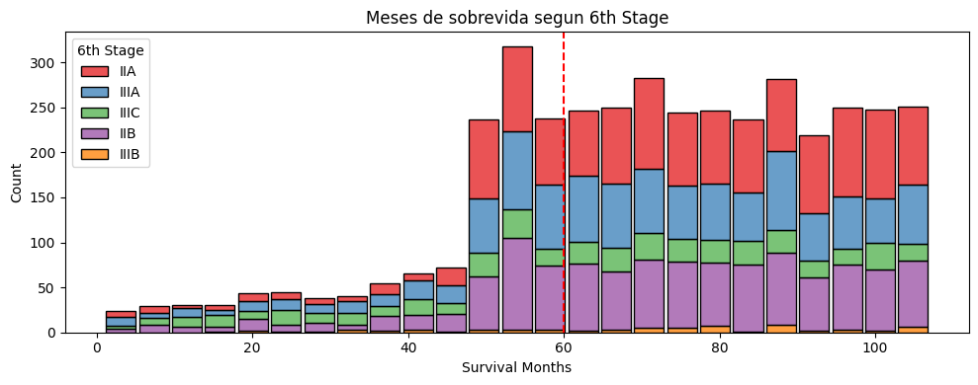

4- Análisis Exploratorio
6th Stage
Survival months
Se observa que a partir de los 44 meses se quintuplica aproximadamente la cantidad de registros en todos los meses de sobrevida.

Slide 7
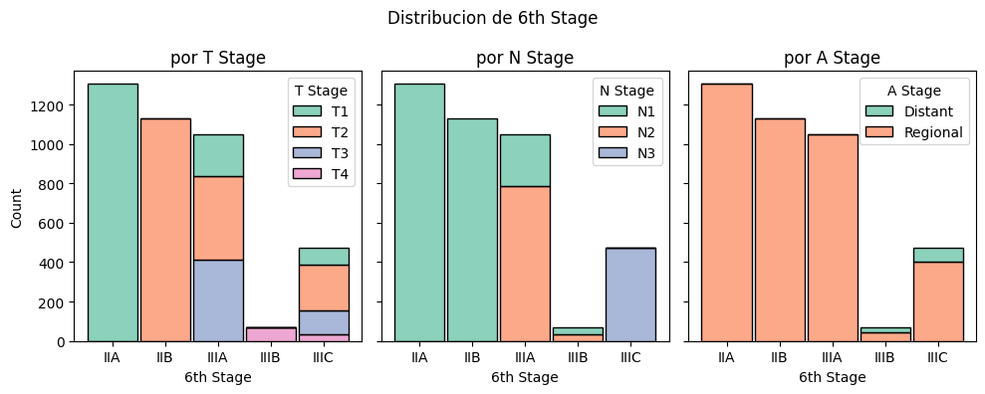
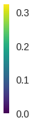
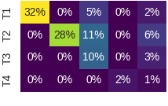
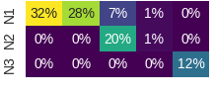
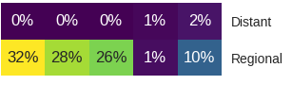
4- Análisis Exploratorio
T Stage - N Stage - A Stage
¿Cómo se distribuyen las categorías de las variables T, N y A Stage en las de 6th Stage?
Las categorías de mayor gravedad corresponden a los 6th Stages mayores, algunos no tan estrictamente
CROSSTABS
Las tablas de contingencia muestran el peso de cada categoría de variables T, N, A Stage para cada categoría de 6th Stage

Slide 8
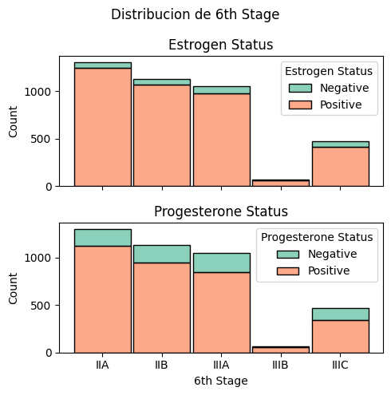
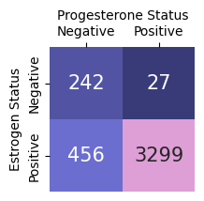
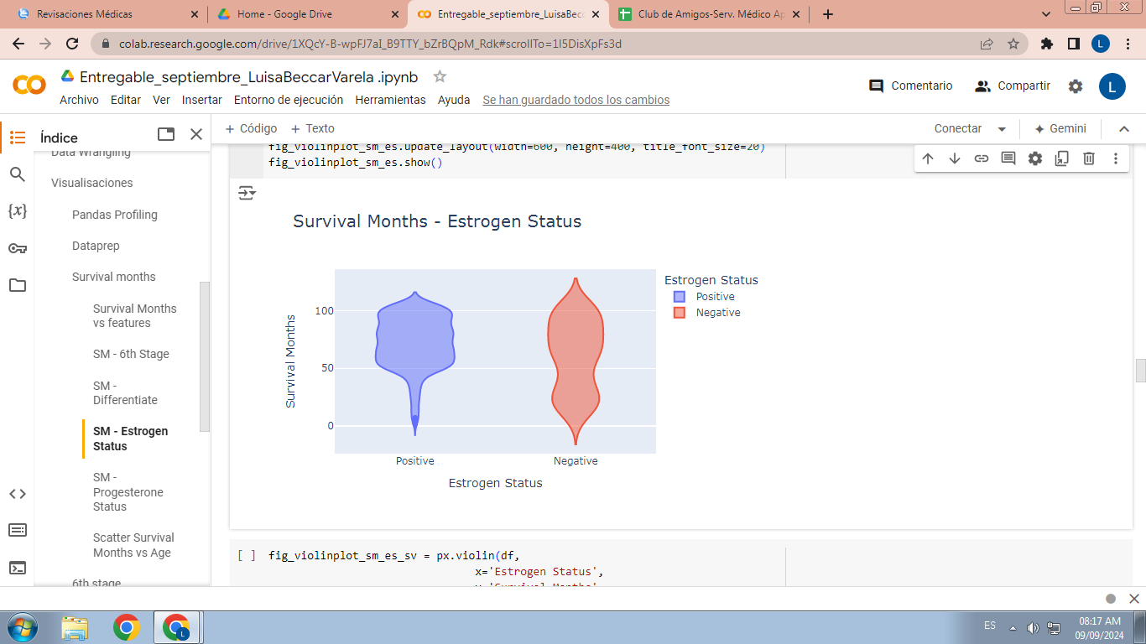
4- Análisis Exploratorio
Estrogen Status - Progesterone Status
Matriz de contingencia
En todos los 6th Stage, predominan los registros con receptores hormonales positivos.
La proporción de los receptores negativos es mayor en los 6th Stage más graves IIIB y IIIC.
Los casos con receptores hormonales negativos, especialmente los estrogénicos, se relacionan más con sobrevidas menores a 50 meses.

Slide 9
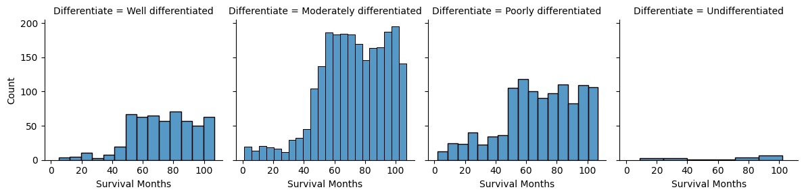
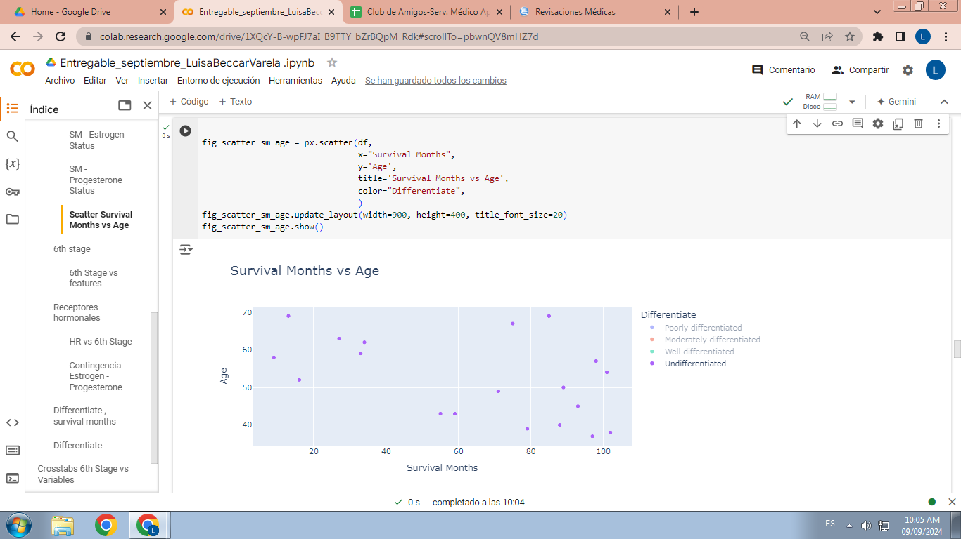
4- Análisis Exploratorio
Differentiate
543
2351
1111
19
Al filtrar por Undifferentiated el scatterplot de “Survival Months vs Age”, llama la atención como los pocos casos se distribuyen pareciera ser hacia las esquinas de mayor edad menor sobrevida y menor edad mayor sobrevida.
Para el resto de las categorías de Differentiate, los casos no parecen seguir ningun patron con respecto a la edad.

Slide 10
5- Insights y sugerencias
Los meses de supervivencia van de 1 a 107 meses. A partir de los 46 meses aumentan la cantidad de registros. Se ven 1203 registros de supervivencia menor a 60 meses (29.9% de la muestra), y 2821 registros que sobrevivieron más de 60 meses: 70.1% de la muestra. La variable objetivo “Sobrevida” se encuentra desbalanceada.
Los registros con 6th stage IIA, IIB y IIA, en conjunto representan el 86.6% de la muestra.
Los 6th Stage de mayor gravedad (IIIB y IIIC), 13.4% de la muestra, tienen máyor proporción de registros con menores sobrevidas.
Los registros con receptores estrogénicos negativos representan una proporción en supervivencias menores a 50 meses mayor que los positivos. Dicha tendencia se repite en el caso de los receptores de progesterona aunque aquí menos marcado. La proporción de receptores hormonales negativos es mayor en 6th Stages mayores (IIIB y IIIC).
82% de los registros tienen ambos receptores hormonales positivos.
La gran mayoría de los casos son de grado de diferenciación moderada (2351).
La edad de las pacientes parece ser mayor en los casos de receptores progestágenos negativos y menor en los de receptores estrogénicos negativos
to be continued…
Notes:
En los heatmaps de crosstabs vemos como los 6th Stages se relacionan con cada categoría de las distintas variables que por definición lo componen:
Los receptores hormonales positivos se relacionan más con los estadios más bajos.
Los T Stage T1 con IIA, T2 con IIB y algo con IIIA. en menor medida el T1 y T3 con IIIA.
Los N Stage N1 con IIA IIB, el N2 con IIIA, el N3 con IIIC.
El IIIB queda con poca interpretación acerca de qué variable lo caracteriza más, ya que ninguna le brinda mucho peso. Vale decir que es la categoría de 6th Stage que menos registros tiene.

